Slide 1
Marketing
Déborah Wallet-Wodka

Slide 2
Le cours
Cours + TD
Cas, lectures, exercices
Présentation en fin d’UE en 180 secondes par groupes d’un produit innovant sur un domaine scientifique de votre choix :
Ex : Barres Céréales, masques de beauté, chimie verte, textiles intelligents
Cahier des charges :
Analyse stratégique de l’environnement
Comportement du consommateur
Segmentation, ciblage, positionnement
4 P
Recommandations

Slide 3
Agenda
COURS : vendredi 13h45-16h45
20/09 : Introduction et différents types de marketing
4/10 : Comportement du consommateur
11/10 : Segmentation, ciblage positionnement
15/11 : Le produit
22/11 : Le prix- La distribution
6/12 : La communication
13/12 : présentations (jusqu’à 17h45)
TD
CM | Groupe 1 | Groupe 2
Lundi 14/10 Lundi 21/10 Lundi 18/11 Lundi 25/11 | Jeudi 26/09 Vendredi 25/10 Vendredi 8/11 Vendredi 29/11 | Jeudi 17/10 Vendredi 25/10 Vendredi 8/11 Vendredi 29/11

Slide 4
Pour vous qu’est-ce que le marketing ?
A quoi sert-il ?
Qui concerne-t-il ?
A quoi s’applique-t-il ?

Slide 5
A vous de jouer !
Présentez en 5 minutes et en groupe le marketing du produit proposé

Slide 6
Introduction : perspective historique

Slide 7


Slide 8


Slide 9


Slide 10


Slide 11
Une perspective historique
La démocratisation de la consommation
Jusqu’au XIXème siècle, la consommation reste limitée, stagnante et peu valorisée
Poids des impôts
Facteurs culturels et religieux
Au cours du XIXème siècle, la consommation prend son essor
La ville s’étend
Le temps de loisir augmente
Les moyens de communications se développent
Seconde moitié du XXème : règne du marketing
XXIème siècle : petit retour de flamme….

Slide 12




Une perspective historique
Du marketing de masse au marketing de segmentation
Marketing de masse : produire en masse un produit « universel » dont on inonde le marché (optique vente)
Marketing de segmentation : s’adresser à un sous-ensemble du marché (segment) en s’adaptant à ses attentes (optique marketing)
Exemples : Coca-Cola et Ford.

Slide 13

Une perspective historique
Les évolutions récentes du marketing
Extension du domaine du marketing à de nouveaux secteurs marchands ou non marchands
Du marketing de segmentation traditionnel au marketing individualisé (one-to-one)
Vers un marketing partagé?

Slide 14
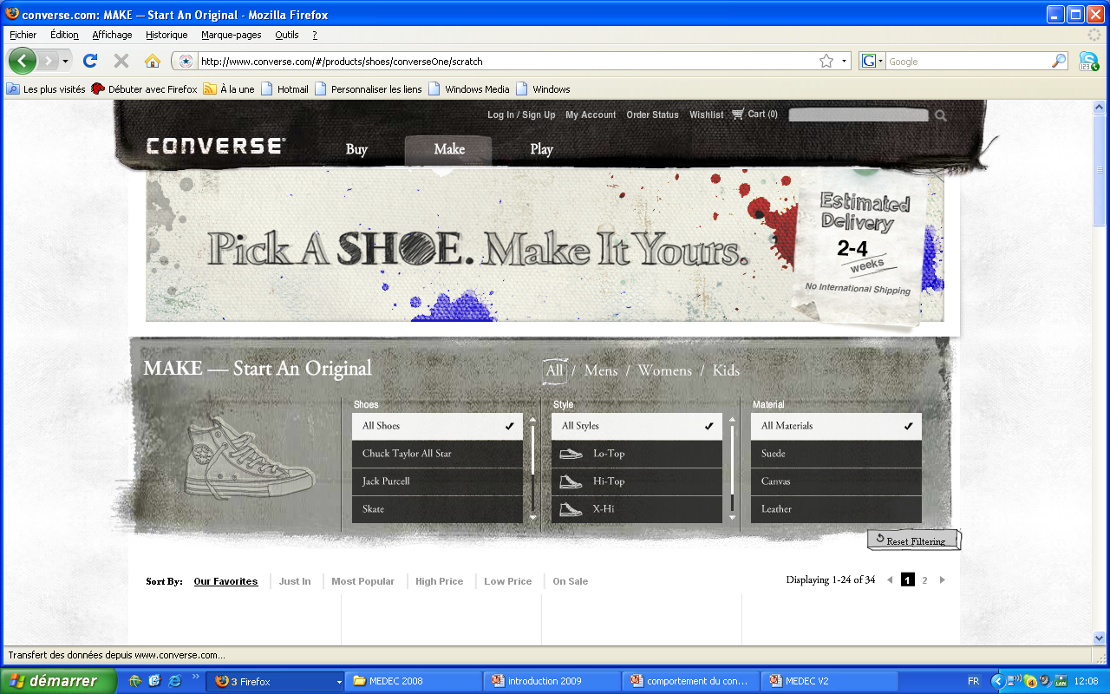

Slide 15
Vers un marketing partagé…
Repose sur le management de l’information et le numérique
Différences pour les consommateurs
Pouvoir accru des consommateurs
Diversité des produits et services
Une grande quantité d’informations
Facilités de commandes
Différences pour les entreprises :
Nouveaux circuits
Nouvelles informations
Une communication plus fluide et à double sens
Personnalisation des produits et services

Slide 16
2. Définition du marketing, démarche et rôles du marketing

Slide 17
Tentative de définition du marketing « universel »
Le marketing est la fonction de gestion de l’organisation qui traite des relations avec les publics de l’organisation
Quelques exemples…

Slide 18


Slide 19



Slide 20


Slide 21


Slide 22


Slide 23
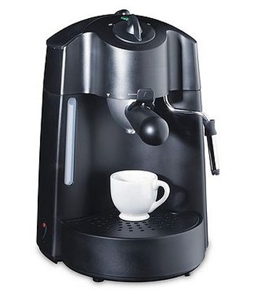

Slide 24











Plus de 300 sites
Plus de 300 sites
Dossiers conso
Dossiers conso
Panorama du secteur
Panorama du secteur
Recettes
Recettes
Presse professionnelle
Presse professionnelle
Revues techniques
Revues techniques
Haut de page

Slide 25
Tentative de définition du marketing « universel »
Que conclure de tous ces exemples ?
Le marketing concerne tout type d’organisation s’adressant à un public
Ce public est de nature diverse
On cherche à influencer les comportements ou les attitudes mentales de ces publics
En utilisant diverses techniques, nourries par la connaissance la plus précise possible des publics
Afin de remplir les missions diverses de l’organisation

Slide 26
Tentative de définition du marketing « universel »
Le marketing est l’ensemble des méthodes dont dispose une organisation pour encourager des attitudes et des comportements favorables à la réalisation de ses objectifs auprès de ses publics cibles

Slide 27
Steve Jobs
« Our job as marketer is to figure out what customers are going to want before they do »

Slide 28
Le triangle stratégique
Consommateurs avec des besoins
Marketing
Organisations : produits et services
Compétition : survivre

Slide 29
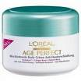
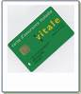




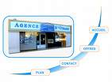



A quoi s’applique le marketing ?
10 sortes d’entités :
Biens
Services
Expériences
Évènements
Personnes
Endroits
Propriétés
Organisations
Information
Idées

Slide 30
Quelques déclinaisons sectorielles
Secteur du commerce : le marketing est l’ensemble des méthodes dont dispose une entreprise pour vendre ses produits aux consommateurs de la manière la plus rentable possible
Secteur de l’humanitaire : le marketing est l’ensemble des méthodes dont dispose une association pour inciter tant les citoyens que les organisations et les états à se mobiliser politiquement et financièrement pour venir au secours de populations en danger
Secteur des arts : le marketing est l’ensemble des méthodes dont dispose une organisation artistique pour favoriser la diffusion des œuvres d’art et l’éducation artistique du public
Secteur de la santé : le marketing est l’ensemble des méthodes dont dispose une organisation du secteur de la santé pour orienter les comportements des patients, les informer et promouvoir sa réputation

Slide 31
Les rôles du marketing selon la nature de la demande
Demande négative
Identifier les facteurs de résistance
Marketing de conversion

Slide 32


Slide 33
Les rôles du marketing selon la nature de la demande
Demande négative
Identifier les facteurs de résistance
Marketing de conversion
Demande absente, latente ou naissante
Mettre en avant les avantages
Marketing de stimulation

Slide 34

Notes:
Title: "Caviar" Agency: Créhalet Pouget Poussielgues CPP Agency URL: www.cppgroup.com Advertiser: Resorts Condominium International (RCI) Brand Name: Celebrity Cruises Product Name: Celebrity Cruises Product Category: Transports, Travel & Tourism Market: France Country of Production: France Language: French Type: Magazine Ad

Slide 35
Les rôles du marketing selon la nature de la demande
Demande négative
Identifier les facteurs de résistance
Marketing de conversion
Demande absente, latente ou naissante
Mettre en avant les avantages
Marketing de stimulation
Demande saisonnière ou irrégulière
Stimuler ou décourager la demande
Marketing de régulation

Slide 36
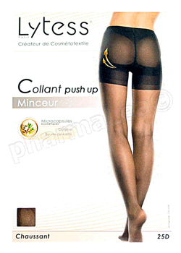

Slide 37
Les rôles du marketing selon la nature de la demande
Demande négative
Identifier les facteurs de résistance
Marketing de conversion
Demande absente, latente ou naissante
Mettre en avant les avantages
Marketing de stimulation
Demande saisonnière ou irrégulière
Stimuler ou décourager la demande
Marketing de régulation
Demande existante ou déclinante
Nouveaux arguments
Marketing d’entretien

Slide 38

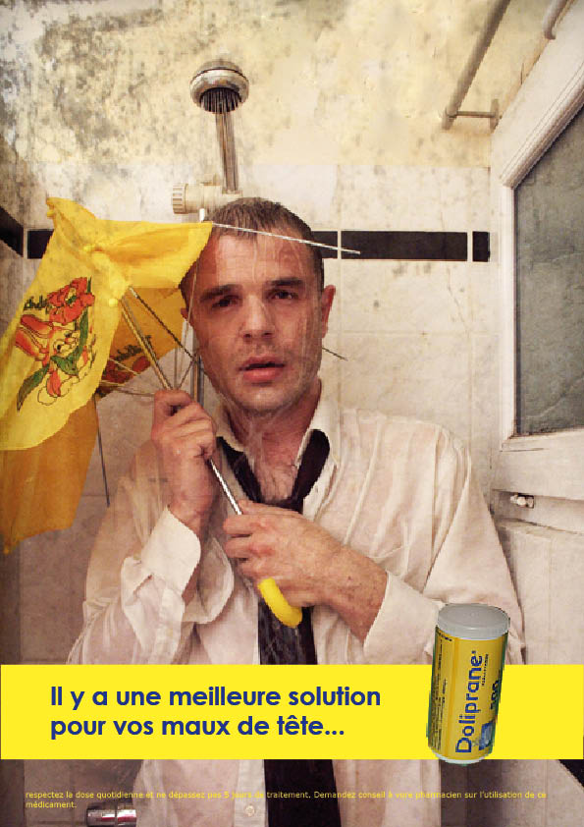

Slide 39
Les rôles du marketing selon la nature de la demande
Demande négative
Identifier les facteurs de résistance
Marketing de conversion
Demande absente, latente ou naissante
Mettre en avant les avantages
Marketing de stimulation
Demande saisonnière ou irrégulière
Stimuler ou décourager la demande
Marketing de régulation
Demande existante ou déclinante
Nouveaux arguments
Marketing d’entretien
Demande indésirable
Décourager
Contre marketing

Slide 41


Slide 42
La démarche marketing unniverselle
Connaître
les publics...
Pour mieux
s’y adapter
Pour mieux
les influencer

Slide 43
La démarche marketing « universelle »
Les grandes étapes de la démarche marketing :
Connaissance : l’étude du marché (quoi, qui, pourquoi, combien, où etc.)
Analyse : segmentation, ciblage, positionnement
Action : traduire dans les faits la stratégie, à travers les 4 P (product-price-place-promotion)
Contrôle

Slide 44
3. Concepts de base du marketing

Slide 45
Le concept de besoin
Exigence née de la nature ou de la vie sociale
Nombre limité de besoins fondamentaux
Besoins et désirs

Slide 46
Le concept de besoin
Exigence née de la nature ou de la vie sociale
Nombre limité de besoins fondamentaux
Besoins et désirs
Besoins Physiologiques
Pyramide des besoins
de Maslow

Slide 47


Slide 48
Le concept de besoin
Exigence née de la nature ou de la vie sociale
Nombre limité de besoins fondamentaux
Besoins et désirs
Sécurité
Besoins Physiologiques
Pyramide des besoins
de Maslow

Slide 49


Slide 50


Slide 51
Le concept de besoin
Exigence née de la nature ou de la vie sociale
Nombre limité de besoins fondamentaux
Besoins et désirs
Appartenance
Sécurité
Besoins Physiologiques
Pyramide des besoins
de Maslow

Slide 52
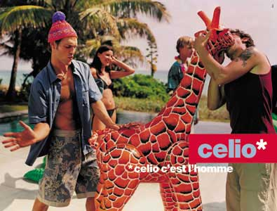

Slide 53
Le concept de besoin
Exigence née de la nature ou de la vie sociale
Nombre limité de besoins fondamentaux
Besoins et désirs
Estime des autres
Appartenance
Sécurité
Besoins Physiologiques
Pyramide des besoins
de Maslow

Slide 54


Slide 55
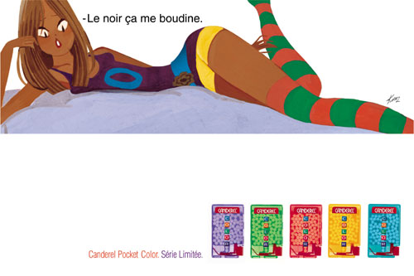

Slide 56
Le concept de besoin
Exigence née de la nature ou de la vie sociale
Nombre limité de besoins fondamentaux
Besoins et désirs
Réalisation de soi
Estime des autres
Appartenance
Sécurité
Besoins Physiologiques
Pyramide des besoins
de Maslow

Slide 57


Slide 58
Le concept de bénéfice
Rencontre d’un besoin et d’une (ou de plusieurs) caractéristique(s) du produit/service
Le bénéfice peut être…
…réel ou perçu
…fonctionnel ou imaginaire
Besoin
Bénéfice
Caractéristique

Slide 59
Exemple : la brosse à dents

Slide 60
Exemple : la brosse à dents
Caractéristiques
Implantation des fibres en fonction des zones d ’utilisation
Fibres pour dents sensibles
Tête pivotante
Indication du mois d ’achat
Design
Bénéfices
Confort d ’utilisation, durabilité
Eviter les douleurs
Efficacité
Gestion de l ’usure
Plaisir esthétique

Slide 61


Slide 62
Le programme d’action marketing
Programme pour atteindre les objectifs fixés par l’organisation : mix marketing
Ensemble des outils dont l’entreprise dispose pour atteindre ses objectifs auprès des marchés-cibles.
4 P (répartition des principales variables d’action dans ces P) :
Produit
Prix
Promotion (com)
Placement (distribution)

Slide 63



Le programme d’action marketing
4 P :
Produit : innovation, qualité, caractéristiques, style, marque, conditionnement, taille, SAV, garantie,..

Slide 64



Le programme d’action marketing
4 P :
Prix : tarifs, remises, paiement, crédit

Slide 65


Le programme d’action marketing
4 P :
Promotion (com) : pub, force de vente, promotions de ventes, relations publiques, marketing direct

Slide 66
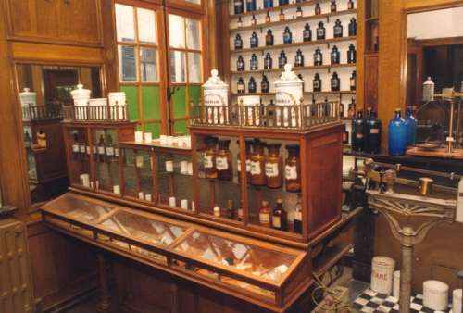
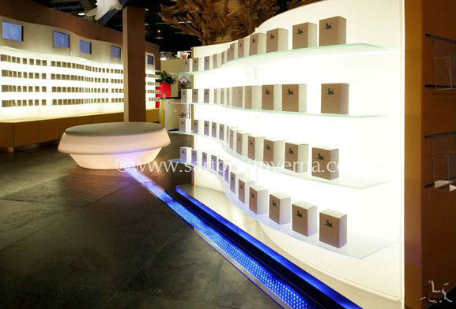
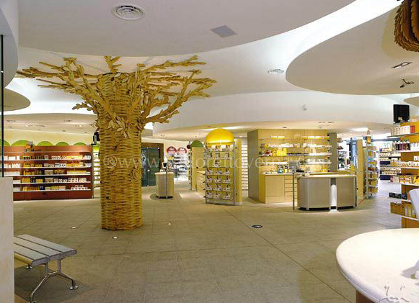
Le programme d’action marketing
4 P :
Placement : distribution, points de vente, stocks, transports, assortiment,…

Slide 67
4. Différents types de marketing

Slide 68



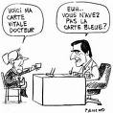

Marketing des services
Le continuum de service
Services purs : pas de bien tangible
Services avec une minorité de biens
Produits hybrides : autant de biens que de services
Biens tangibles : un peu de service
Biens parfaitement tangibles : pas de service

Slide 69
Marketing des services
Marketing des services :
Les spécificités des services :
Les services sont par définition immatériels
Simultanéité entre la production et la consommation
Importance de la relation entre les clients et le personnel
Participation du client à la production
Le client n’acquière pas la propriété du service
Pas de stockage possible
Importance du facteur temps

Slide 70
Marketing des services
Marketing des services :
Conséquences de ces spécificités :
Hétérogénéité des services
Impossibilité de mesurer la qualité "ex ante"
nécessité de mesurer la satisfaction du client
Standardisation n'est pas entièrement possible
Nécessité d'impliquer le personnel en contact dans la politique de satisfaction.

Slide 71
Marketing des services
Marketing des services : La satisfaction dans les services :
Définition : sentiment qui consiste en un jugement d'évaluation portant sur une expérience de consommation donnée, et fondée sur la comparaison
Prestation prévue
Prestation idéale
Prestation correcte
PERFORMANCE
PERCUE
ATTENTES
SATISFACTION
f(Performance - Attentes)

Slide 72
Marketing des services
Marketing des services : La satisfaction dans les services :
Il existe une zone de tolérance entre une prestation jugée correcte et une prestation jugée insuffisante.
La taille de cette zone de tolérance varie selon :
les individus
le risque perçu
la connaissance de produits de substitution
la situation (urgence)
Zone de tolérance assez large dans la santé :
Risque perçu élevé
Peu de connaissance
Situation d’urgence

Slide 73
Marketing des services
Marketing des services : Les déterminants de la satisfaction dans les services
Eléments tangibles : installations physiques, équipement, apparence du personnel
Fiabilité du service
Serviabilité : bonne volonté du personnel pour répondre aux attentes des clients
Compétence et confiance inspirée par le personnel
Prise en considération des clients et attention individualisée
Source : échelle SERVQUAL, Parasuraman, Zeithalm, Berry.

Slide 74
Le marketing social
We’re selling behavior…
Accepter un nouveau comportement
Rejeter un comportement indésirable
Modifier un comportement existant
Abandonner un vieux comportement indésirable
Encourager un comportement temporaire
Encourager des habitudes comportementales
Sans retour visible et/ou immédiat….
VOTE !

Slide 75


Slide 76
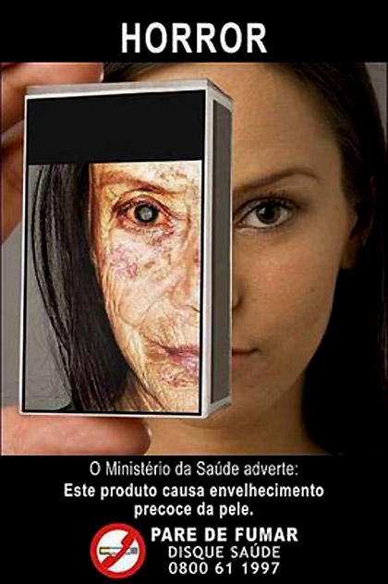

Slide 78


Slide 79


Slide 80


Slide 81
Marketing B to B
Marketing des entreprises qui vendent à des professionnels par opposition aux individus
Difficile d’en mesurer la dimension économique
En général les produits vendus sont différents :
Nécessite une transformation ultérieure complexe
Un investissement financier élevé
Maintenance continue et complexe
Notes:
Transformation : matières premières, pâte à papier,…
Investissement : avions, machines,…
Centrale nucléaire, sous-marin,…

Slide 82
Marketing B to B
Caractéristiques majeures :
Clients moins nombreux, hétérogènes et influents ex : Dassault, GE, …
La notion de filière
Influence de l’aval sur l’amont (EDI)
Influence de l’amont sur l’aval :
expertise sur le client du client,
relations directes avec le client du client ex : Intel
Notes:
Plus le nombre de clients est grand plus il est facile de définir des segments homogènes.

Slide 83
Marketing Bto B
Une autre segmentation des marchés :
Exemple le ciblage dans l’industrie pharma
Approches grands comptes one to one
Marchés potentiels et marchés effectifs
Principaux critères :
Intérêts économiques (rentabilité, CA potentiel, clients,…)
Accessibilité (localisation, familiarité, sensibilité à la marque,…)

Slide 84
Marketing B to B
Les 4 P :
Produit :
Des produits s’accompagnant toujours de services : concept de « solutions »,
et d’une aide à la formulation des besoins,
la valeur du « produit » concerne surtout le client du client
Prix :
Difficulté à définir une politique tarifaire
Appels d’offre, prix négociés, contrats à prix unique
Importance des conditions de paiement

Slide 85
Marketing B to B
Les 4 P :
Distribution :
Canaux courts (direct) ou longs (centrales d’achat,…)
Canaux multiples et hybrides (courts pour grands comptes, long pour entreprises hors secteur,…)
Communication :
Moins spectaculaire mais plus interpersonnelle
Informer plus que séduire
Salons, presse spécialisée, éditions d’entreprises, « écoles d’entreprises », les évènements
Contraintes règlementaires à prendre en compte

Slide 86
5. Le marketing dans l’entreprise

Slide 87
Le marketing dans l ’entreprise

Slide 88
La démarche marketing

Slide 89
La fonction marketing dans l ’entreprise

Slide 90
L ’organisation en catégories
Direction de la production
Direction de la catégorie (produits ou marque)
Responsable R& D
Responsable Marketing
Responsable des ventes
Force de vente

Slide 91
La place de la fonction marketing
Mkg
1.Une fonction parmi d ’autres

Slide 92
La place de la fonction marketing
Mkg
1.Une fonction parmi d ’autres
2.Une fonction plus importante
Mkg

Slide 93
La place de la fonction marketing
Mkg
1.Une fonction parmi d ’autres
2.Une fonction plus importante
3.La fonction la plus importante
Mkg
Mkg

Slide 94
Les zones de conflit

Slide 95
La place de la fonction marketing
4 - Une fonction de passerelle
Mkg
Clients
5 - Vers la disparition du marketing comme fonction ?
Le marketing ensemble de processus

Slide 96
Exemple de processus
Déterminer une grille tarifaire (finance)
Traiter les commandes (comptabilité)
Servir le consommateur au point de contact (ressources humaines)
Livrer le client (logistique)
Contrôler les résultats (contrôle de gestion)

Slide 97
Les métiers du marketing
Directeur marketing
Chef de groupe
Trade Marketer
Chef de produit
Chef de projet
Chef de produit
+ Assistants
Chefs de secteur
Chef de dpt
Market access
Merchandiser
Chef de rayon
Market digital
Agence (DA, créatif, concepteur-rédacteur, média-planneur…)
Société d ’étude (chargé d ’étude, responsable terrain, sociologue,…)
Responsables d’études
Chef de publicité
responsable BDD et MD

Slide 98
Le rôle du chef de produit
Définition officielle publiée par Pôle emploi :
« Le chef de produit assure la responsabilité du développement d’une ligne de produits, d’une ligne de services, depuis leur conception jusqu’à leur mise à disposition sur le marché. A partir d’une analyse de marché (informations internes, études externes) et en fonction des objectifs de l’entreprise, il conçoit les plans d’action commerciale et les campagnes promotionnelles. Le chef de produit suit l’évolution commerciale de sa gamme, assiste la force de vente, coordonne les activités qui concourent à la réalisation du plan marketing/produit. Il peut être responsable des résultats. Il peut aussi, dans les entreprises industrielles, suivre la production et veiller à la qualité ».
Une réponse à un problème de coordination
Une alternative à l’organisation fonctionnelle (directeurs de la promo des ventes, de la publicité, des études de marché…).

Slide 99
Une fonction à deux niveaux
Réflexion : fonction de marketing stratégique
Analyse des informations disponibles (marché, concurrents, consommateurs…)
Conception du produit en collaboration avec le service fabrication et les services de développement
Objectifs, cibles, positionnement.
Pricing (couts de fabrication, contexte marché, etc.)
Action : fonction opérationnelle
Moyens
Brief agence, pack…
Plans d’actions : plan média, outils d’aide à la vente, etc.
Relations avec les fournisseurs (agences de publicité, de relations publiques, de promotion des ventes, sociétés d'études, cabinets de conseils, etc.),
Contrôle de la mise en œuvre et des résultats

Slide 100




Dom Perignon par Karl Lagarfeld

Slide 101
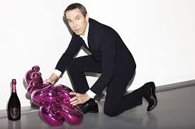
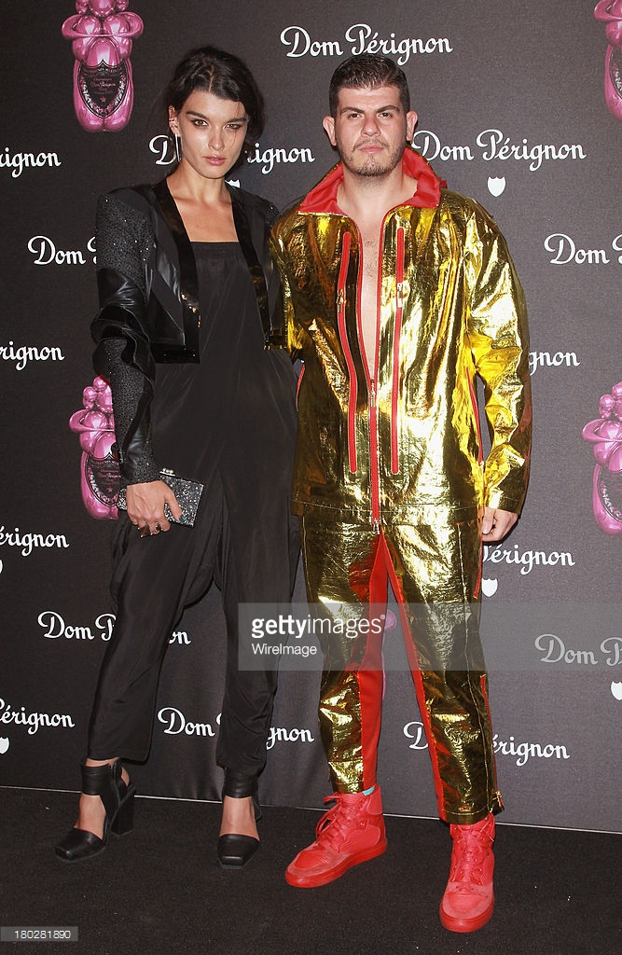

Dom Perignon par Jeff Koons

Slide 102




Dom Perignon par Bjork

Slide 103
Les différentes appellations du « chef de produit »
Chef de produit (développement ou opérationnel) :
Responsable d’un produit
Chef de groupe :
Responsable d’un ensemble de produit (tous les produits fabriqués avec la même technologie)
Chef de marque :
Regroupement par marque (tous les produits d’une même marque)
Chef de marché :
Regroupement par segment de clientèle (si le segment est un circuit de distribution ➔ trade marketer)
Category manager :
Regroupement selon le besoin de consommation (dans la distribution)

Slide 104
Fréquence des contacts avec les services de l’entreprise
Quelles sont les principales fonctions que vous rencontrez ?

Slide 105

Fréquence des contacts avec les prestataires extérieurs
Quels sont les principaux prestataires extérieurs que vous rencontrez ?

Slide 106
Chef de produit, un métier ouvert en perpétuel changement
Quelles sont les techniques marketing qui ont le plus bouleversé votre métier ?

